Slide 1
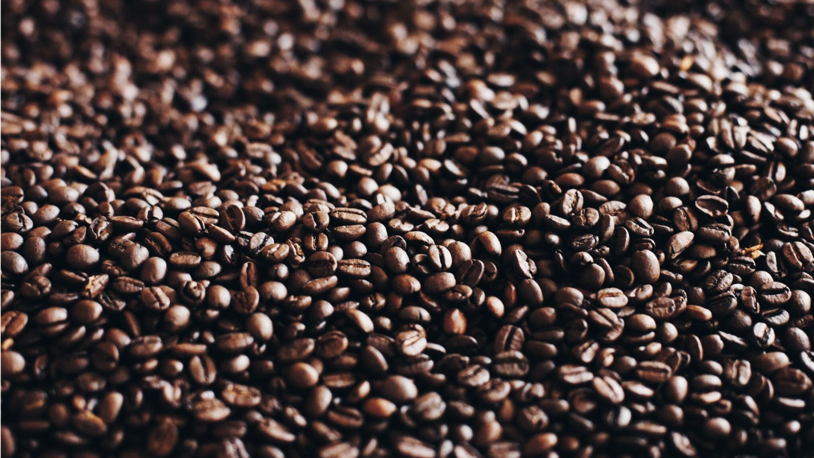
Émile Ollivier Mère-Solitude, Passages, La Brûlerie
Marie Zavadilová
UČO: 526020
zavadilmarie@seznam.cz

Slide 2
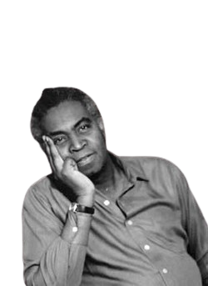
Émile Ollivier
né en 1940 à Port-au-Prince, Haïti
mort en 2002 à Montréal, Canada
exile à Paris en 1965
à cause du régime dictatoire de François Duvalier (duvaliérisme)
démenagement au Québec en 1968
professeur à l’Université de Montréal dans la Faculté des sciences de l’éducation

Slide 3
Émile Ollivier – œuvres
Mére-Solitude (1983, Prix Jacques Roumain 1985)
La discorde aux cent voix (Prix du Journal de Montréal 1987)
Passages (1991)
La Brûlerie (2004 – publié après son décès)
recueils de textes : Paysage de l’aveugle et Regarde, regarde les lions
thématiques : l’immigration, la recherche et la conservation de mémoire

Slide 4
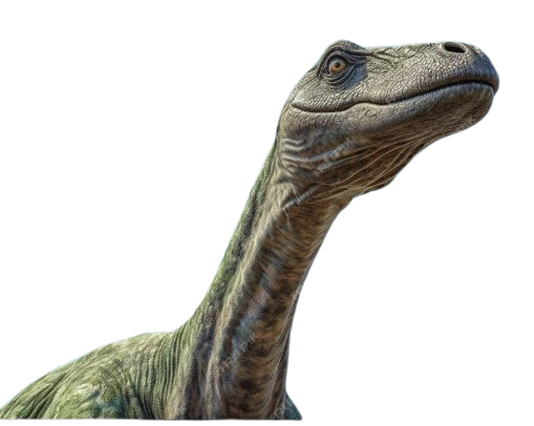
Mère-Solitude
1983, Albin Michel
famille Morelli
Astrel Morelli → Eva Maria, Sylvain, Gabriel, Hortense, Noémie → Narcès
narrateur – Narcès
à la recherche de l’histoire de sa mère Noémie (une militante communiste executée après avoir tué Toni Brizo, un faschiste)
père absent → fils bâtard
le domestique Absalon, « c’est la mémoire des Morelli. Debout comme un roc, de toute éternité, il n’y a que lui à connaître la vérité. » (p. 44)

Slide 5
la recherche de la vérité = une obsession
Aujourd’hui, que reste-t-il de ma mère ? Cela fait tant des années… Une odeur, un sourire, une photo ovale que je traîne dans mes poches, des riens qui m’obsèdent au point que je ne regarde même pas les filles que je croise. (p. 10)
Ma mère, Noémie Morelli, mon obsession maladive ! (p. 11)
→ un collage des souvenirs

Slide 6
les trous de mémoire
Maintenant qu’Absalon a parlé, bien qu’il ait dit tout ce qu’il savait sur ma famille, mon pays, sur les événements qui les ont boulversés, je n’ai encore qu’une connaissance fragmentaire, faite d’addition de brèves images, de lambeau de mémoire, de récits lacunaires, de sensations mal définies. (p. 199)

Slide 7
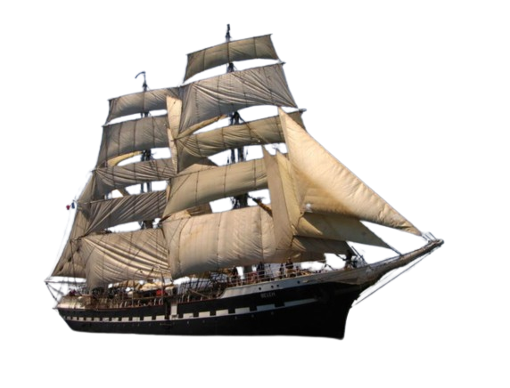
la fin
Il y a des taches de sang sur la Caraïbe. Il faudrait s’en aller, mais il n’y a ni bateau ni Boeing qui puissent nous conduire ailleurs. Quand les ramiers sauvages empruntent le long chemin de la migration, la mer trop souvent rejette leurs cadavres. (p. 210)
→ Passages

Slide 8
Passages
1991, L’Hexagone
2 niveaux de la narration – 2 héros
Normand Malavy
Amédée Hosange
le narrateur
Brigitte Kadmon man-Hosange raconte l’histoire de son mari Amédée à Normand
Amparo raconte l’histoire de Normand à Miami à Leyda
Régis – l’épilogue

Slide 9
personnages
Normand Malavy (45 ans)
émigré du Haïti « au moment où la dictature annonçait cette histoire archiconnue de pillages et de brigandages » (p. 54) → régime de Duvalier, 1957
mais officiellement québécois
transplantation reinale → les questions de la mort, du temps qui lui reste
après la chute du régime, il voulait revenir en Haïti par Miami
« [il] se croyait archiviste de la mémoire collective » (p. 144)

Slide 10
personnages
Leyda
la femme/veuve de Normand
copropriétaire d’une maison de couture
Amparo
l’amante de Normand à Miami
« une de ces femmes qui très tôt ont appris à être vues, à exister pour le regard de l’autre » (p. 31)
les deux témoignent la vie de Normand

Slide 11
personnages
Amédée Hosange (environ 60 ans)
homme de la mer
après le naufrage → le camp Krome
Brigitte Kadmon
la femme d’Amédée
Noelzina
femme qui a perdu son fils et qui s’est noyée au cours du voyage
un destin similaire à celui de Viktorka de Babička de Božena Němcová

Slide 12
Normand et Amédée
« Nous avons joué le même jeu, Amédée et moi ; nous avons cru, tous les deux, qu’il fallait se mettre à l’abri, partir, attendre que l’orage soit passé, que le ciel soit redevenu beau. En fait, notre départ était définitif, sauf que moi, je suis encore vivant. » (p. 159)
Normand – exil individuel
Amédée – exode collectif → les boat people

Slide 13
les boat people
trois vagues d'émigration entre 1975 et 1990
« Quand certaines frontières sont franchies, la seule attiitude correcte est l’affrontement de l’inconnu. » (p. 46)
« Femme, le pays de nos joies est devenu celui de nos souffrances. » (p. 39)
67 habitants de Port-à-l’Écu menés par Amédée
le trois-mâts La caminante
le naufrage → 22 survivants

Slide 14
La Brûlerie ?

Slide 15
le vide

Slide 16
le vide ?
Virgile – le « vide » après Naomi
le groupe de La Brûlerie – le « vide » après Virgile

Slide 17
Virgile
le père absent
le même motif dans Mère Solitude
sa fille commence la recherche après la mort de Naomi – « le droit de mémoire » (p. 32)
« mon père est une pièce manquante de mon puzzle » (p. 33)
le « vide du couple » double : Naomi absente ou l’amour vidé
« Nous ne verrons pas notre passion se consumer dans le vide et notre extase s’étouffer dans le quotidien. »
la lettre de Naomi à Virgile (p. 216)

Slide 18
Virgile – la vie
« Il avait mis au point des techniques pour peaufiner l’art de perdre son temps. » (p. 31)
immigré de Haïti
militaire politique

Slide 19
Virgile – la mort
intérieure – le vide
après le départ de Naomi – « irrémédiablement craqué » (p. 95)
la mort de Naomi dans la TV – 4 juin 1989
« Depuis quelques temps, plus précisement depuis ce fameaux jour de juin, date du massacre de la place Tiananmen, Virgile semblait avoir rompu tout contact avec lui-même et avec ses semblables. » (p. 60)
« C’était un revenant, un fantôme, un cadavre embaumé. » (p. 122)
physique
« Il était, semble-t-il, étendu sur un lit de fleurs, défiguré, la tête presque arrachée par une déflagration. » (p. 231) → la brûlerie

Slide 20
La Brûlerie
un café = « un point crucial qui détermine les coordonnées des destins » (p. 69)
un groupe des amis (haïtiens)– « Le Ministère de la Parole »
mais est-ce qu’ils se parlent ?
de vrais amis ?
« [M]ême si cela faisait des décennies qu’ils le (Virgile) rencontraient, leur amitié avec lui était sans intimité. Ils ne connaissaient ni son adresse ni son numero de téléphone. » (pp. 60-61)
un « microcosme »

Slide 21
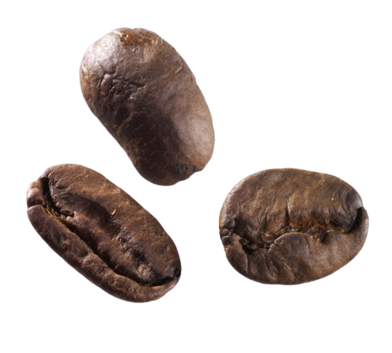
la brûlerie
« Notre mémoire n’est pas seulement un paradis perdu, elle porte la marque de la brûlure d’un enfer d’où nous nous sommes échappés. » (p. 70)

Slide 22
les personnages
Jonas Lazard – le hasard ?
un voyeur-analyste (Marty, 2017, p. 226)
Jonas – personnage biblique qui a survénu 3 jours dans le ventre d’une baleine
→ la « renaîssance » dans la nouvelle ville
Dave Foltrain
l’écrivain qui « prenait des notes pour une oeuvre qu’il n’écrirait jamais » (p. 51)
l’alter-ego d’Émile Ollivier ?
le même archetype d’écrivain sans oeuvres dans Passages – Normand
Naomi
une Chinoise en recherche de soi et de la liberté
la culture chinoise

Slide 23
l’immigration
« La modernité, jusqu’à une date récente, a été le produit de la sédentarisation. De nos jours, la circulation reprend. » (p. 52)
→ « Nous plongions dans une modernité sans repère ni attache, un univers, à toutes fins outiles, inconsistant. » (p. 72)
« Les vagues d’émigrants se succédent et ne se ressemblent pas. Nous sommes des naufragés. » (p. 70) (Passages – naufrage des boat people)
« [I]ls se déguisent tantôt en Haïtiens, tantôt en Québécois, mais à la vérité, ils ne sont de nulle part. » (p. 236) (Passages – Normand)

Slide 24
Montréal, quartier Côte-des-Neiges
« Montréal, tu parais une oeuvre de hasard plutôt qu’une créature de l’homme. » (p. 42)
un parcours de la ville
« En traversant Montréal en autobus, je me sens comme un enfant dans un parc d’attraction, émerveillé par tant de ménages. »
chaque personnnage a une différente perception de la ville
« le prototype de la ville de demain, une ville image du monde, une ville-monde, qui pourra être representée dans une oeuvre-ville » (Pessini, 2011, p. 346)
Naomi – le chinatown (qu’elle cherche dans chaque ville qu’elle visite)

Slide 25
le livre
la trace
la langue non maternelle (le français) – la prise de distance
« Quand les blessures se referment, quand elles ne font plus souffrir, elles deviennent des livres. Écrire est la meilleure façon d’échapper à la mort. » (p. 105)

Slide 26
conclusion : thèmes en commun
l’archivage de la mémoire d’un peuple, d’une famille, des immmigrés
le suicide – Virgile, Sylvain Morelli
l’immigration, les faits politiques haïtiens
les parents absents – Virgile, Noémie Morelli
la mort dans l’espace publique – Naomi, Noémie
le lien Haïti – Québec
les descriptions de la ville, des rues
le pouvoir des mots, des livres

Slide 27
merci de votre attention !

Slide 28
sources
Pessini, Alba. « 26 - Émile Ollivier : L’espace d’accueil apprivoisé », Nadève Ménard éd., Écrits d'Haïti. Perspectives sur la littérature haïtienne contemporaine (1986-2006). Karthala, 2011, pp. 337-350.
Cossette, Gilles. « Mère-Solitude de Émile Ollivier : avec des mots. » Lettres québécoises, numéro 33, printemps 1984, p. 36–37.
Gannier, Odile. « Coumbite et paraclet », Revue de littérature comparée, vol. 360, no. 4, 2016, pp. 469-488.
Ollivier, Emile. Mère-Solitude. Editions Albin Michel, 1983.
Ollivier, Emile. Passages. L’Hexagone, 1991.
Ollivier, Emile. La Brûlerie. Editions Boréal, 2004.

